Slide 1


^{6th} Grade
Unit 1- week 12
COLEGIO AURORA DE CHILE
CORMUN - RANCAGUA
Bastián González
teacherbastiangonzalez@gmail.com

Slide 2
Hello, kids!
This week we are going to review the evaluation we had last week. Para eso, veremos cada una de las secciones de la evaluación, acompañados del solucionario y la explicación para ellas.
Además, al final de este ppt, les dejaré los ejemplos del BuJo para que vayan desde ya trabajando en su vocabulario.
Objective: To review the test about prepositions of time
  Parts of the class.
  General análisis
  Part I – II – II
  The question with the lowest score
  Bujo examples.

Slide 3
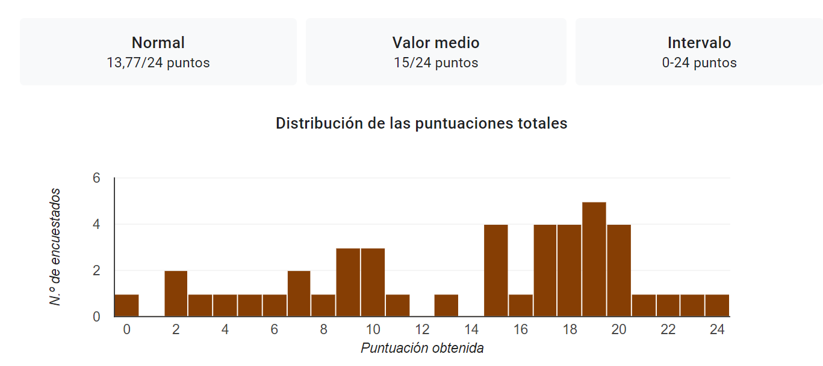
General Analysis
En cuanto a los resultados que nos entrega la evaluación, podemos ver que el resultado promedio fue de 15 puntos de un total de 24.
Debemos considerar que, debido a los resultados automáticos del formulario, que no consideraba algunas preguntas correctas, el puntaje real debería aumentar en varios puntos.

Slide 4
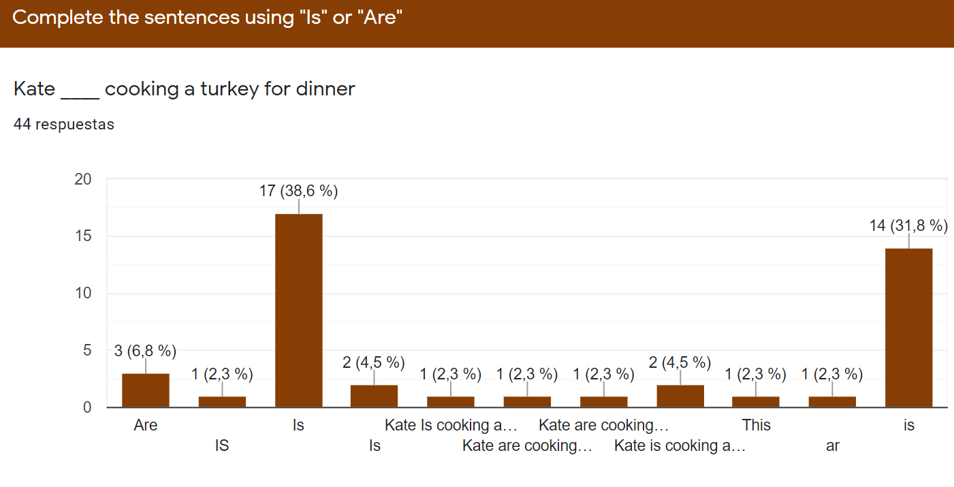
¿Cuánta diferencia hay entre los resultados reales y los entregados por el formulario?
Si tomamos como ejemplo la primera pregunta, el formulario nos muestra 31 preguntas correctas.
Al considerar las respuestas correctas que no tomaba el cuestionario, como Kate is cooking a turkey for dinner cualquier otra combinación de mayúsculas, puntuación o respuesta completa, la cantidad de respuestas correctas totales sube a 38.

Slide 5
Solucionario: Part 1- Is or Are
Question | Answer | Explanation
Kate ____ cooking a turkey for dinner | Is | Siempre que hablamos de una sola persona, a la que no le estamos directamente, usamos IS
John _____ making coffee | is | Siempre que hablamos de una sola persona, a la que no le estamos directamente, usamos IS
The girls ____ playing soccer | Are | Estamos hablando de más de una persona, por lo tanto usamos ARE
The girl ____ playing soccer | Is | En esta pregunta, una letra nos hacía la diferencia, por lo que teníamos que leer con atención o pensaríamos que era un pregunta repetida. A diferencia de la anterior, acá hablamos en singular, por lo tanto es IS
We ____ eating cake | Are | We es un pronombre PLURAL, por lo que usamos ARE
You _____ singing a song | are | Con el pronombre you, hablamos directamente a alguien (Segunda persona singular) o un grupo de personas (Segunda persona Plural), por lo tanto es ARE

Slide 6
Solucionario: Part 2 – Change the verb.
Sentence | Answer | Explanation
__________ I ___________ dinner? (Cook) | Am – Cooking | Siempre que el sujeto sea I, la forma de be será AM. Cook sigue la regla normal del ING
_____ the girls _________ pie? (eat) | Are – Eating | Siempre que hablamos de más de una persona, usamos ARE. Eat sigue la regla normal del ING
_____ your dog _________? (barking) | Are - Barking | Siempre que hablamos de un animal, usamos IS. Barking ya se encontraba con ING entre paréntesis
____ Kate and John _______? (Sleeping) | Are - Sleeping | Siempre que hablamos de más de una persona, usamos ARE. Sleeping ya se encontraba con ING entre paréntesis.
_____ it _________? (Rain) | Is - Raining | El pronombre it siempre va con IS Rain sigue la regla normal del ING
_____ they __________? (Laugh) | Are - Laughing | El pronombre They siempre va con Are Laugh siguie la regla normal del ING

Slide 7
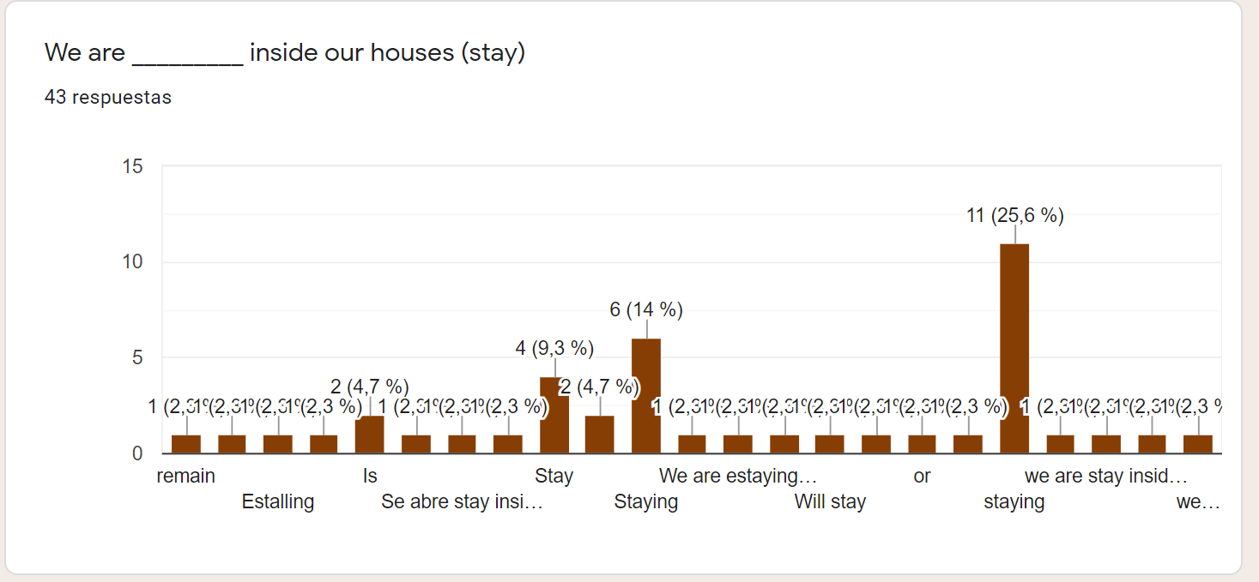
Nuestra pregunta más baja.
A pesar de que hubieron una gran cantidad de respuesta correctas, el formulario solamente tomó 14 de ellas como correctas, debido a la gran diferencia entre las formas de responder.
Es importante recordar que para realizar este tipo de formulario, es necesario seguir las instrucciones dadas y responder solamente con lo que se pide, de lo contrario, el formulario no tomará la respuesta como buena.

Slide 8
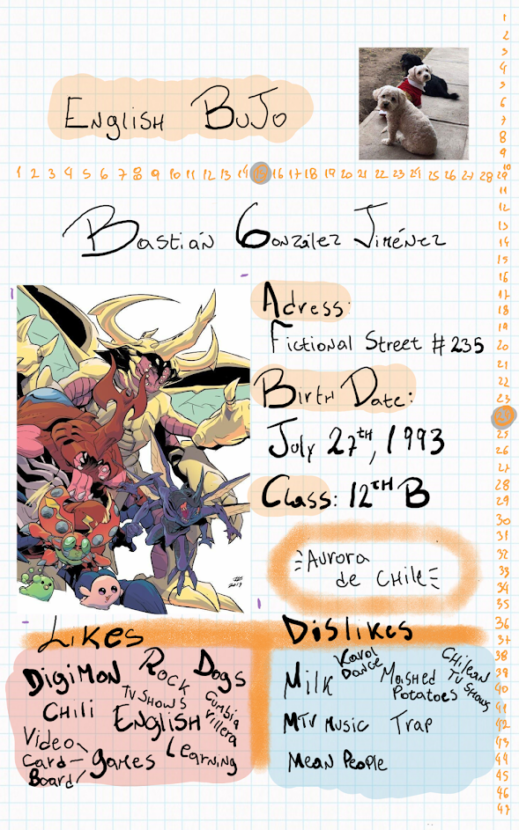
Bujo examples.
Para cerrar esta clase, les dejo ejemplos para el avance en la implementación de nuestro nuevo sistema de trabajo con el cuaderno.
En esta página, pueden ver un ejemplo que creé en un cuaderno digital de cómo organizar su información personal. No es necesario que usan la misma administración de espacio, colores o decoraciones. Pueden agregar sus propios recortes, cintas, dibujos, papel, etc.
Algo que los ayudará bastante como referencia para las separaciones y organizadores que agregarán más adelante es escribir la cantidad de cuadros verticales y horizontales de su cuaderno, marcando también el cuadro central de sus páginas.

Slide 9
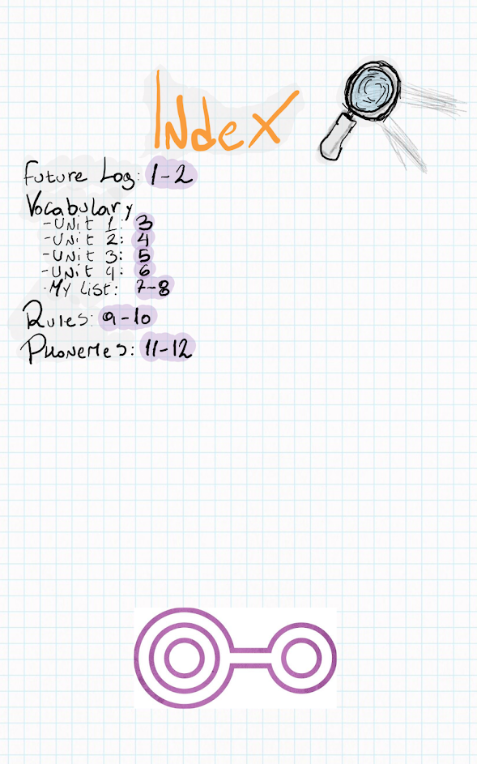
El índice será una sección que irá creciendo con el paso del tiempo, a medida que agreguemos más secciones en base a nuestras necesidades. Pueden agregar cualquier tipo de sección extra en su BuJo, siempre y cuando anoten sus páginas en el índice.
Las secciones que pueden ver acá son el mínimo establecido para poder trabajar clase a clase y así debería estar por ahora en sus journals.
Importante repetir que cada decoración, uso de colores y espacios queda a gusto de ustedes.

Slide 10
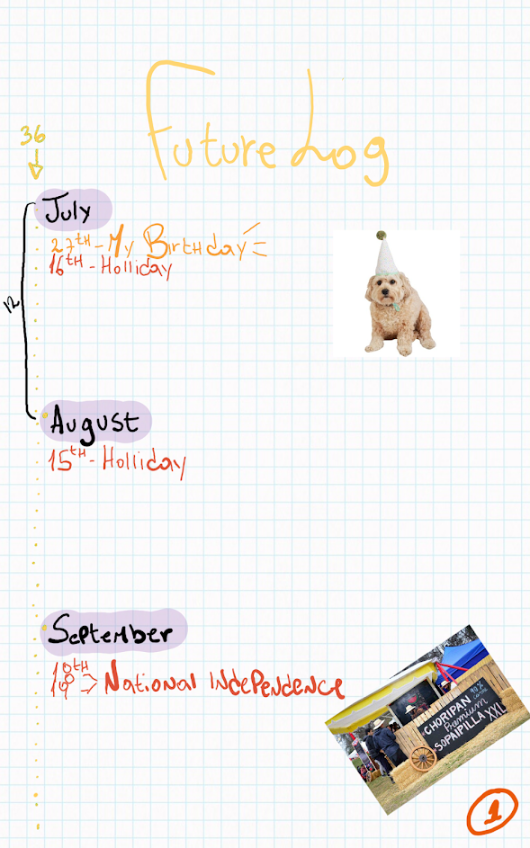
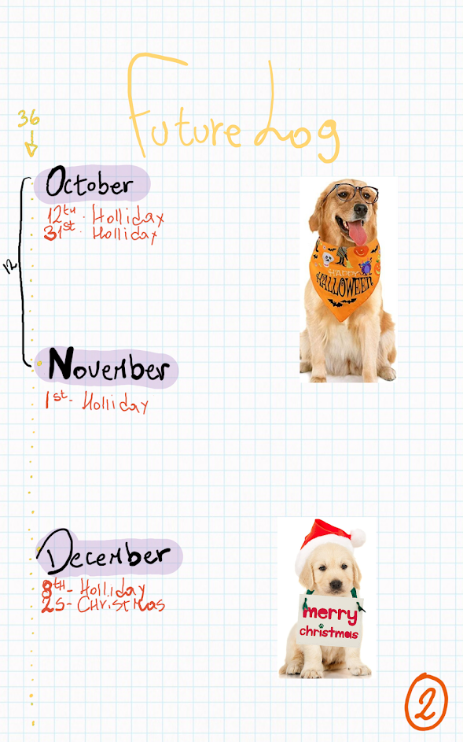
El future log será el espacio que usaremos para anotar fechas y acontecimientos importantes que vendrán a lo largo del año.
Para crear mi future log, conté la cantidad de cuadros que me quedaban libres bajo el título (36) y lo dividí en 3 para poder dejar un espacio equitativo para los 6 meses que nos quedan del año.
Por ahora, solamente anoté los feriados de cada mes y mi cumpleaños.

Slide 11
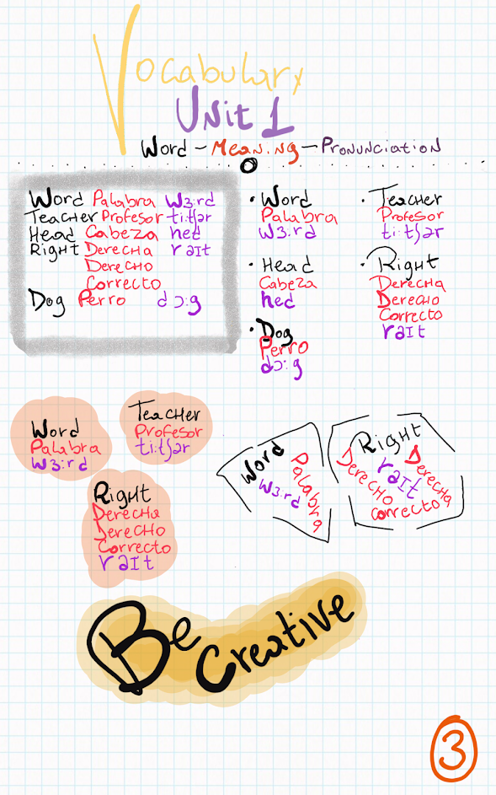
Para la hoja del vocabulario, cree 4 ejemplos distintos para poder organizar nuestras palabras:
En un cuadro
Un listado o punteo simple
En burbujas
Creando figuras
La forma que escojan para poder organizar su vocabulario es una decisión personal, por lo que pueden usar alguno de los ejemplos que les dejé acá o buscar su propia forma.
Consideren bien el espacio de su cuaderno para hacer esto.

Slide 12
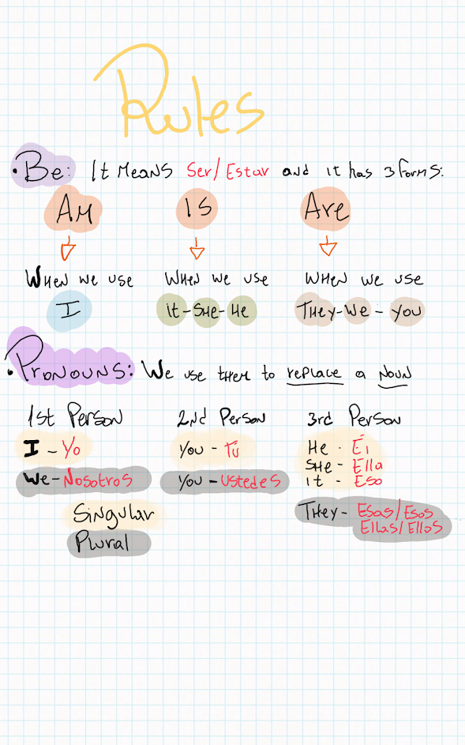
Para la sección de reglas, les muestro el ejemplo de 2 contenidos que nos servirán siempre al estudiar el inglés: Las formas del verbo Be y el uso de los pronombres personales.
Para todas las reglas que trabajemos durante el año, ustedes podrán adaptar cualquier tipo de cuadro de resumen de internet o sus apuntes de la forma que más les acomode.
Recuerden que todo lo que anotemos será en base a nuestras necesidades.

Slide 13
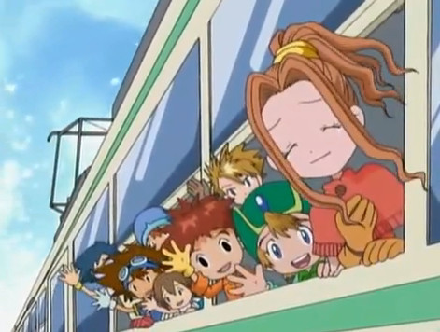
That’s all for today
Cerramos así la clase de hoy.
Recuerden preparer sus Bujo para el comienzo del mes de Julio, para así poder sacarle el mayor provecho a nuestros nuevos contenidos.
Recuerden tomar todas las medidas de resguardo durante la semana de cuarentena y ojalá podamos vernos lo antes posible.
Goodbye!

